Slide 1
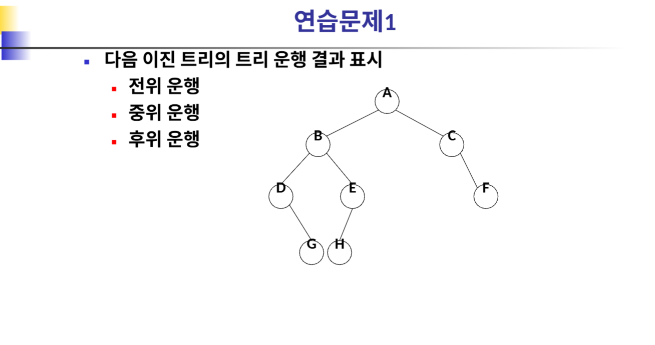

Slide 2
전위 운행 a b c d e f g h
1 2 7 3 5 8 4 6
6 3 7 2 5 8 1 4
8 5 7 2 4 6 1 3
중위 운행
후위 운행

Slide 3
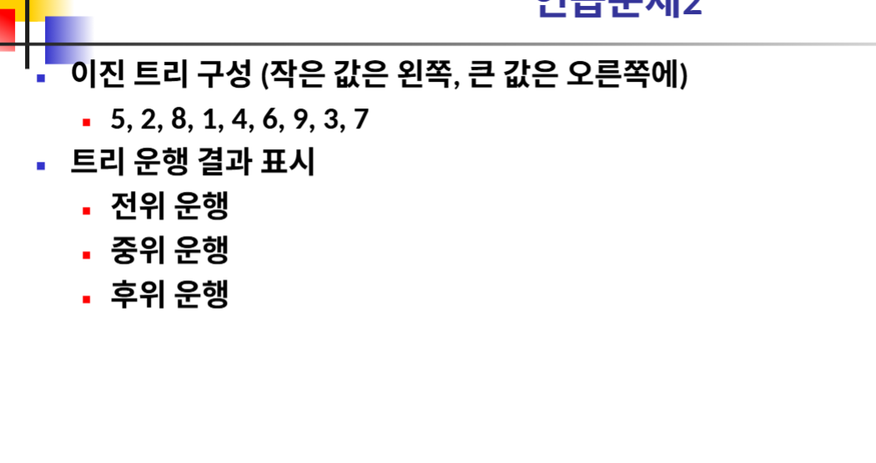

Slide 4
트리
5
2 8
1 4 6 9
3 7
전위 순서 -> 5-2-1-4-3-8-6-7-9
중위 순서 -> 1-2-3-4-5-7-6-9-8
후위 순서 -> 1-3-4-2-7-6-9-8-5

